Slide 1
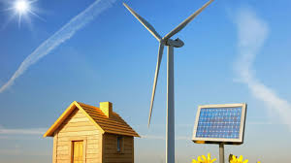
Невичерпні джерела енергії

Slide 2
Презентацію підготувала група учнів:
Залозна Олеся
Чухіна Єва
Громак Олескандр
Колибняк Ілля
Малюк Кіріл

Slide 3
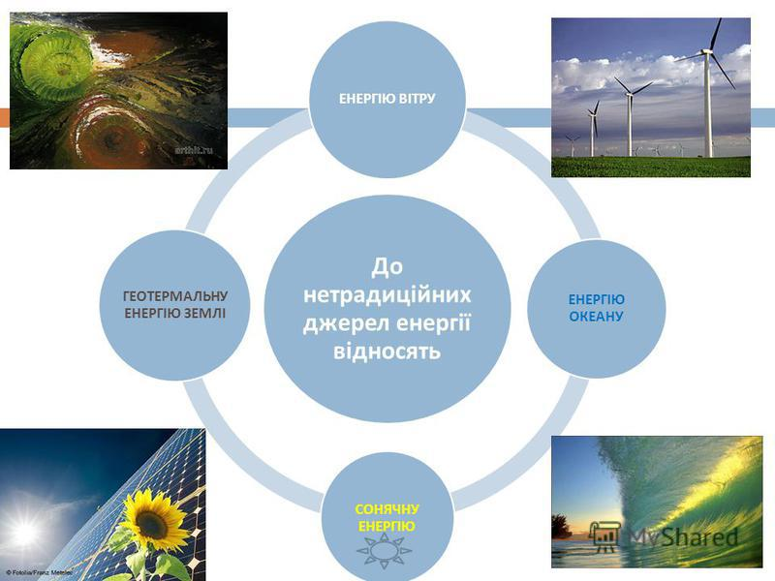
До невичерпаних джерел енергії відносяться

Slide 4
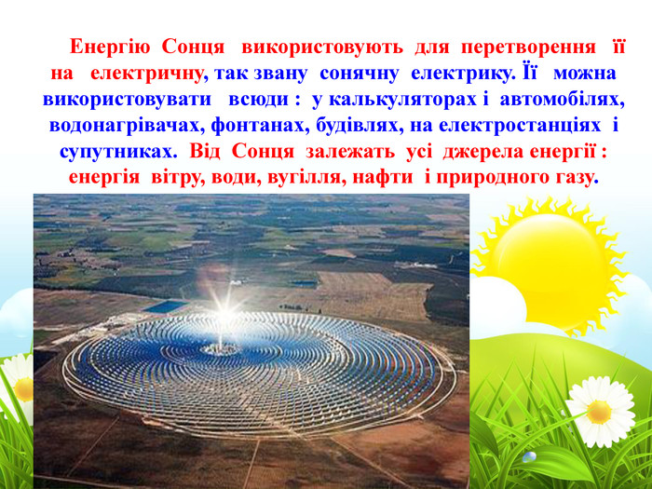

Slide 5
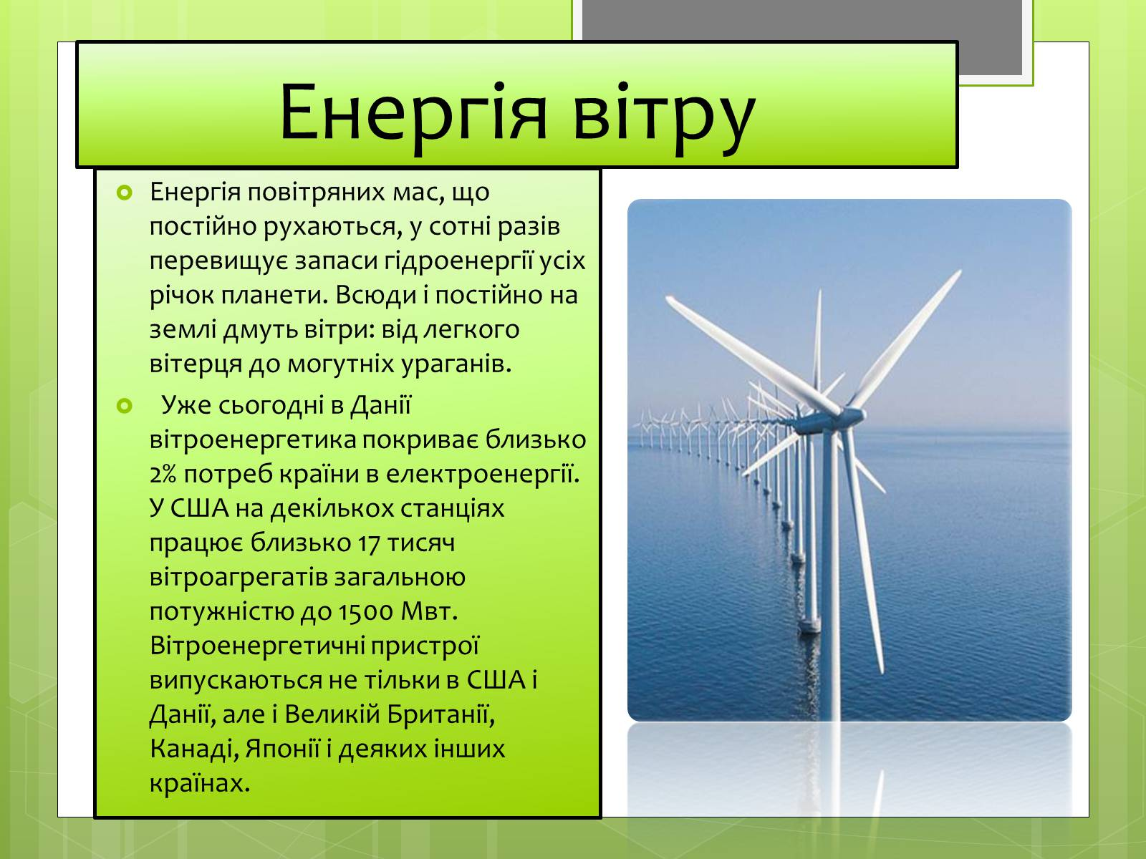

Slide 6
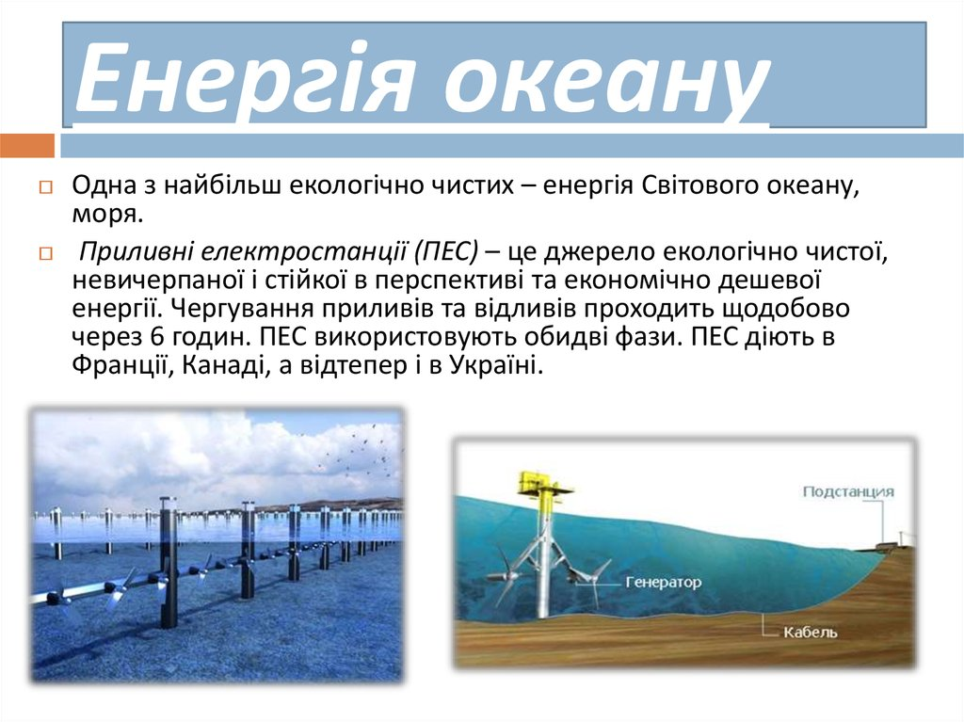

Slide 7
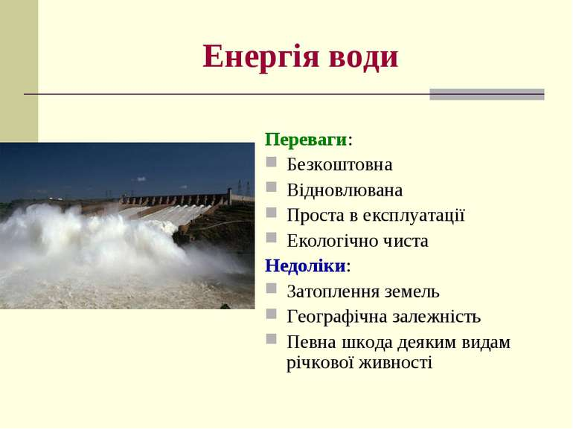

Slide 8


